Slide 1
Projet pêche
Séance 1

Slide 3
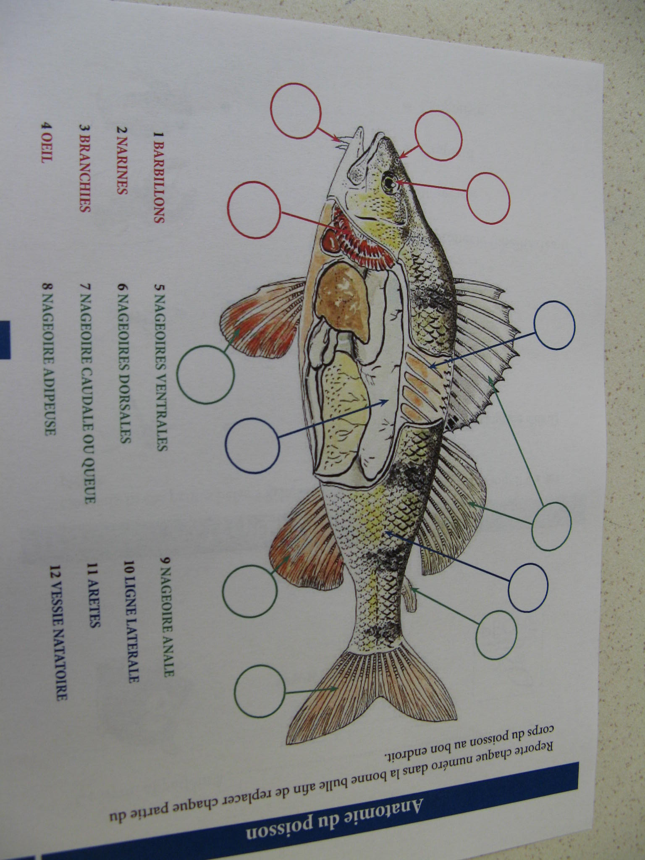
Anatomie du poisson

Slide 11
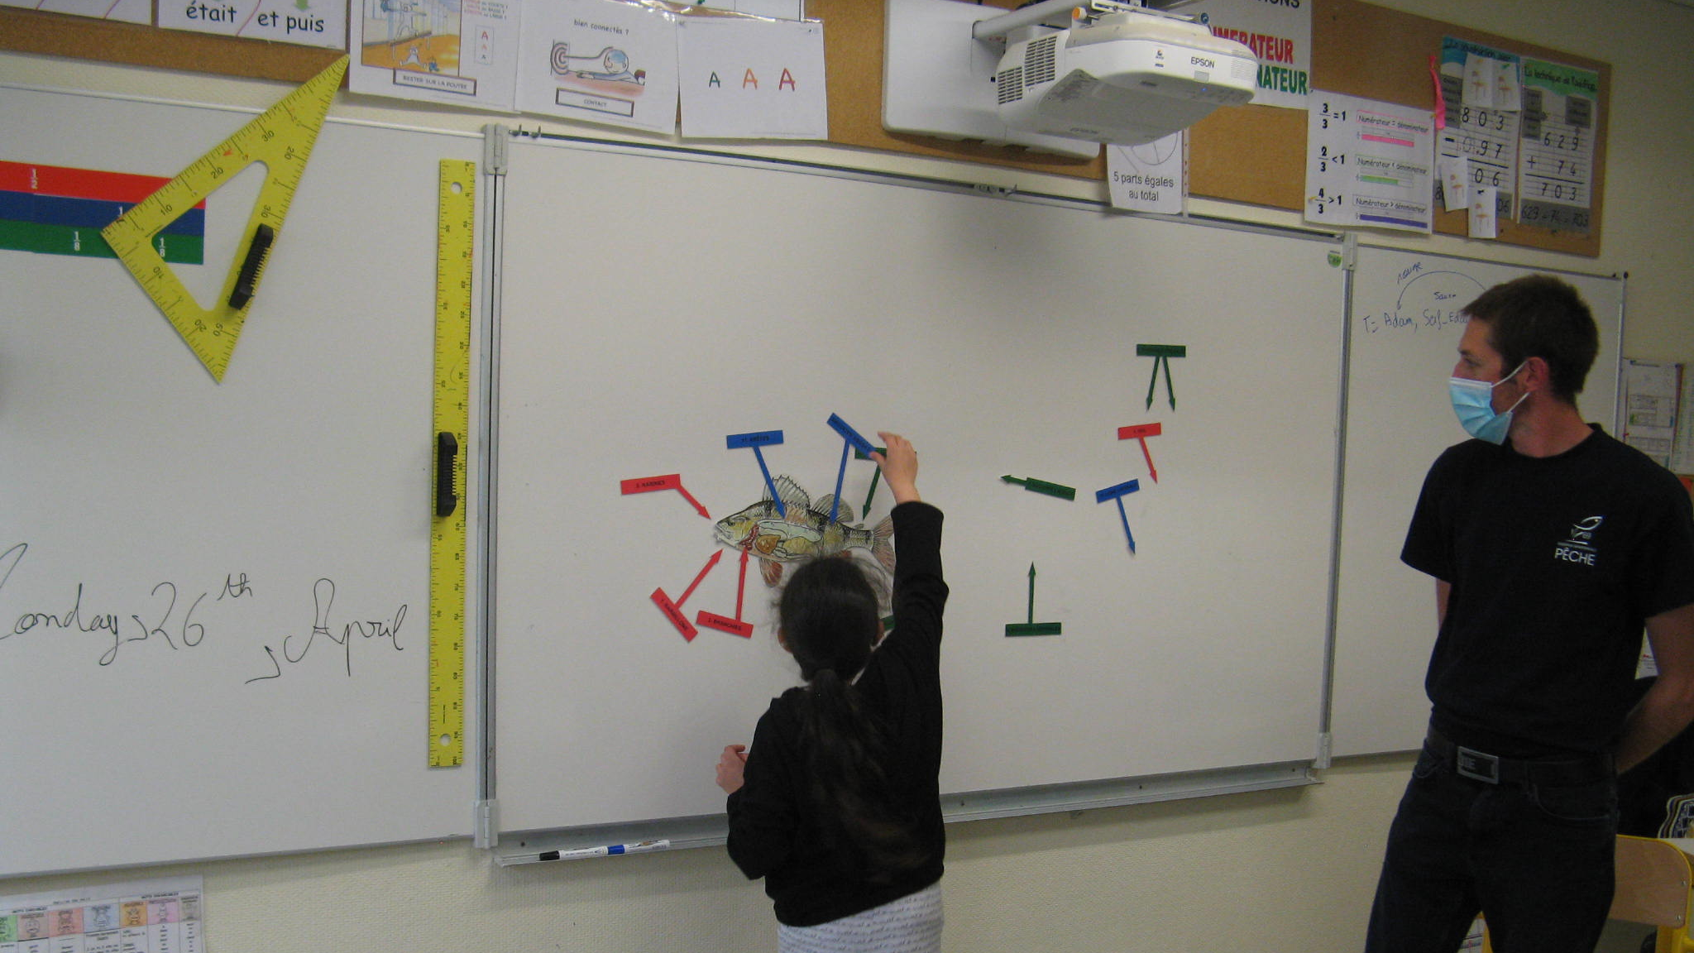

Slide 13
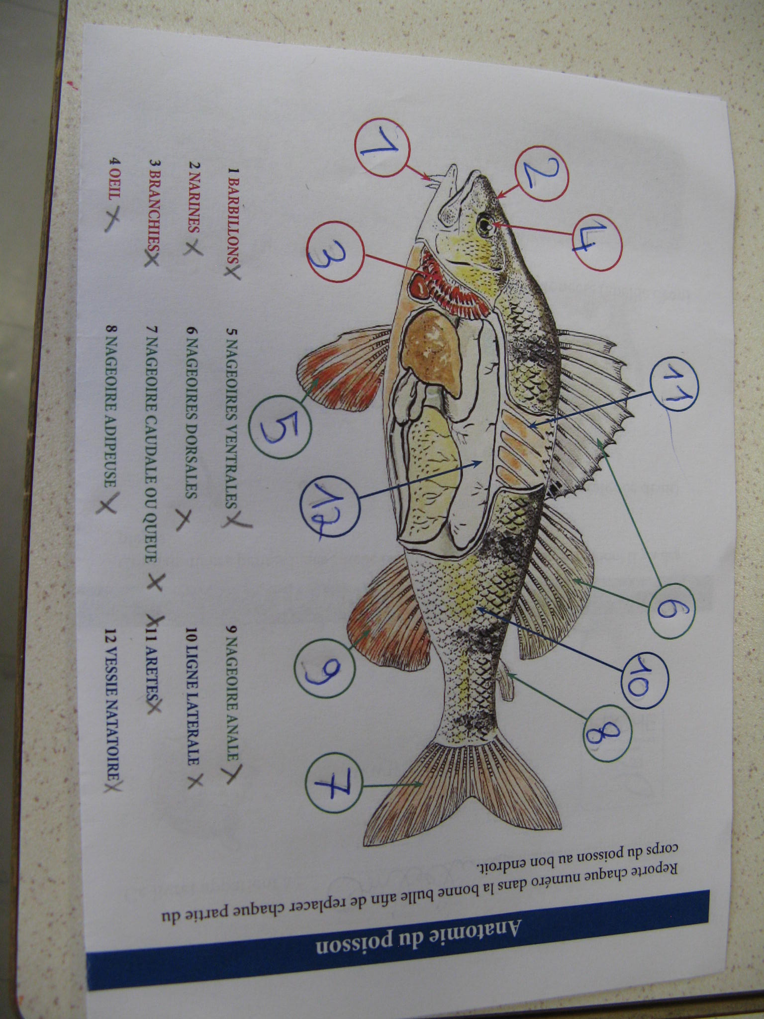
Le résultat

Slide 14
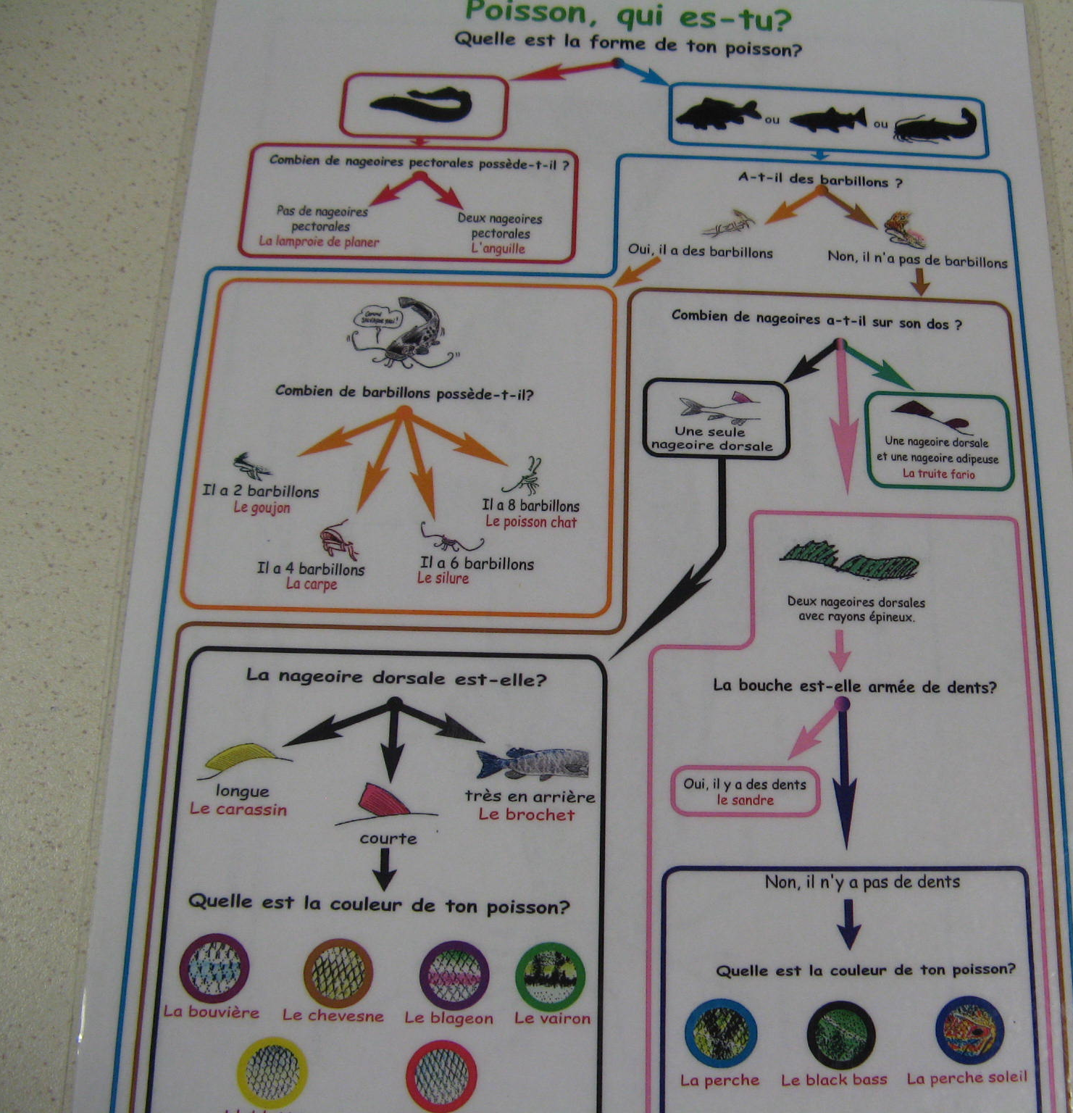
Identifier des poissons en utilisant une clé de détermination

Slide 20
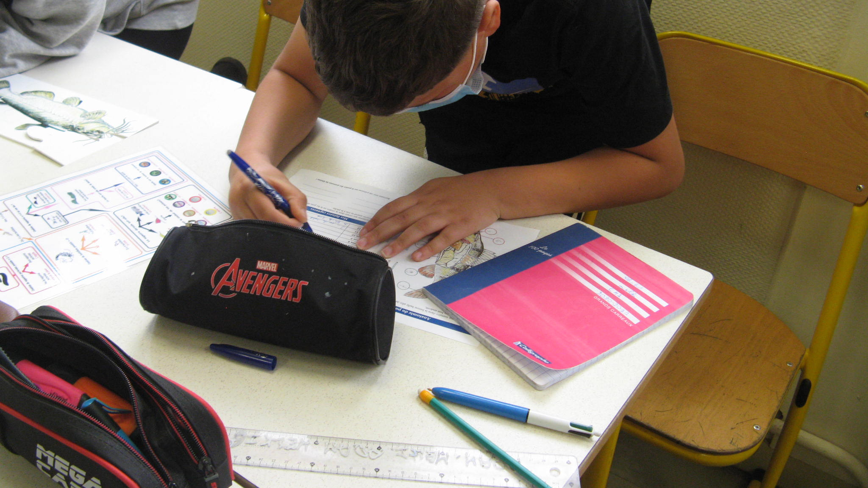

Slide 27
Séance n°2 : la sortie pêche
Cette photo par Auteur inconnu est soumise à la licence CC BY-SA-NC

